Slide 1


Universidade Federal de Pelotas
Especialização em Saúde da Família
Modalidade a Distância
Melhoria da prevenção e detecção do câncer de colo uterino e do câncer de mama, na UBS Centro, São Sebastião do Caí/RS
Juana Silvia Ruiz Hechavarría
Orientador: Deison Fernando Frederico
Pelotas, 21 de agosto 2015.

Slide 2
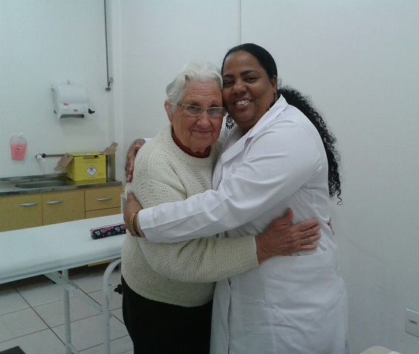
Introdução
Caracterização do município.
Unidade Básica de Saúde.
Antes da intervenção.

Slide 3
Objetivo
Melhorar a prevenção e detecção do câncer de colo uterino e do câncer de mama nas mulheres na faixa etária de 25 a 64 e 50 a 69 anos respectivamente, na UBS Centro do município São Sebastião do Caí/RS.

Slide 4
Metodologia
Ações Desenvolvidas:
Acolhimento e cadastramento.
Registro das informações.
Divulgação do programa na comunidade.
Capacitação aos profissionais da equipe.

Slide 5
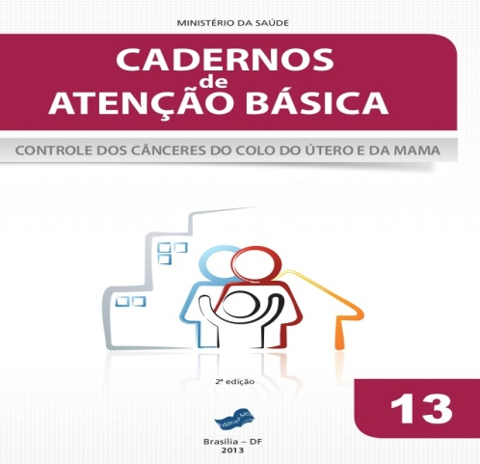
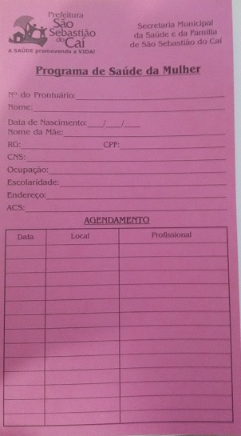
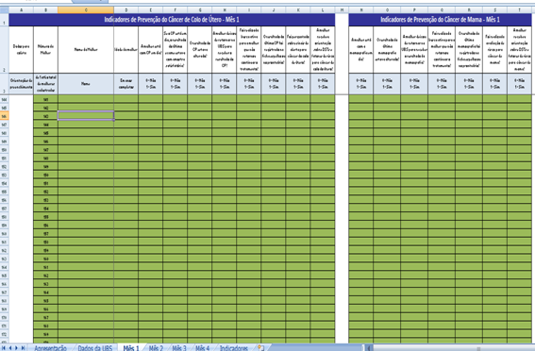
Metodologia
Logística

Slide 6

Objetivos Metas
Resultados

Slide 7
Objetivo-Metas
COBERTURA
50 a 69
25 a 64

Slide 8
Resultados
Proporção de mulheres entre 25 e 64 anos com exame em dia para detecção precoce do câncer do colo do útero
Proporção de mulheres entre 50 e 69 anos com exame em dia para detecção precoce do câncer da mama

Slide 9
Objetivo-Metas
Melhorar a qualidade do atendimento
Amostras satisfatórias
Busca Ativa

Slide 10
Resultados
Proporção de mulheres com amostras satisfatórias do exame citopatológico do colo do útero.
Proporção de mulheres com exame cito patológico alterado que não retornaram para conhecer resultado.

Slide 11
Objetivo-Metas
Objetivo:Melhorar a adesão das mulheres à realização de exame citopatológico de colo de útero e mamografia.
Metas:
Identificar 100% das mulheres com mamografia alterada sem acompanhamento pela unidade de saúde.
Realizar busca ativa em 100% de mulheres com exame citopatológico e mamografía alterado sem acompanhamento pela unidade de saúde.

Slide 12
Resultados
Proporção de mulheres com exame citopatológico alterado que não retornaram para conhecer resultado e foi feita busca ativa

Slide 13
Resultados
Proporção de mulheres com mamografia alterada que não retornaram para conhecer o resultado.
Proporção de mulheres com mamografia alterada que não retornaram para conhecer o resultado e foi feita busca ativa

Slide 14
Objetivo-Metas
Registro das informações
Citopatológico
Mamografia

Slide 15
Resultados
Proporção de mulheres com registro adequado do exame cito patológico do colo do útero.
Proporção de mulheres com registro adequado da mamografia.

Slide 16
Objetivo-Metas
Objetivo: Mapear as mulheres de risco para câncer de colo de útero e de mama.
Metas:
Pesquisar sinais de alerta para câncer de colo de útero em 100% das mulheres entre 25 e 64 anos
Realizar avaliação de risco para câncer de mama em 100% das mulheres entre 50 e 69 anos.

Slide 17
Resultados
Proporção de mulheres entre 25 e 64 anos com pesquisa de sinais de alerta para câncer do colo do útero
Proporção de mulheres entre 50 e 69 anos com avaliação de risco para câncer da mama

Slide 18

Objetivo-Metas
Metas:
Orientar 100% das mulheres cadastradas sobre (DST) e fatores de risco para câncer de mama para câncer de colo de útero.

Slide 19
Resultados
Proporção de mulheres entre 25 e 64 anos que receberam orientação sobre DSTs e fatores de risco para câncer do colo do útero
Proporção de mulheres entre 50 e 69 anos que receberam orientação sobre DSTs e fatores de risco para câncer da mama

Slide 20
Discussão
Importância da intervenção para o serviço, a equipe e a comunidade.
Incorporação na rotina do seviço
Mudanças/Continuidade.

Slide 21
Reflexão
Excelente material pedagógico disponível.
Novos conhecimentos e ferramentas de trabalho.
Trabalho em equipe.
Organização do processo de trabalho e da demanda espontânea.

Slide 22
Agradecimentos
Universidade Federal de Pelotas.
A meu orientador do curso.
Secretario do município.
Agradeço muito especialmente a equipe da ESF Centro.

Slide 23
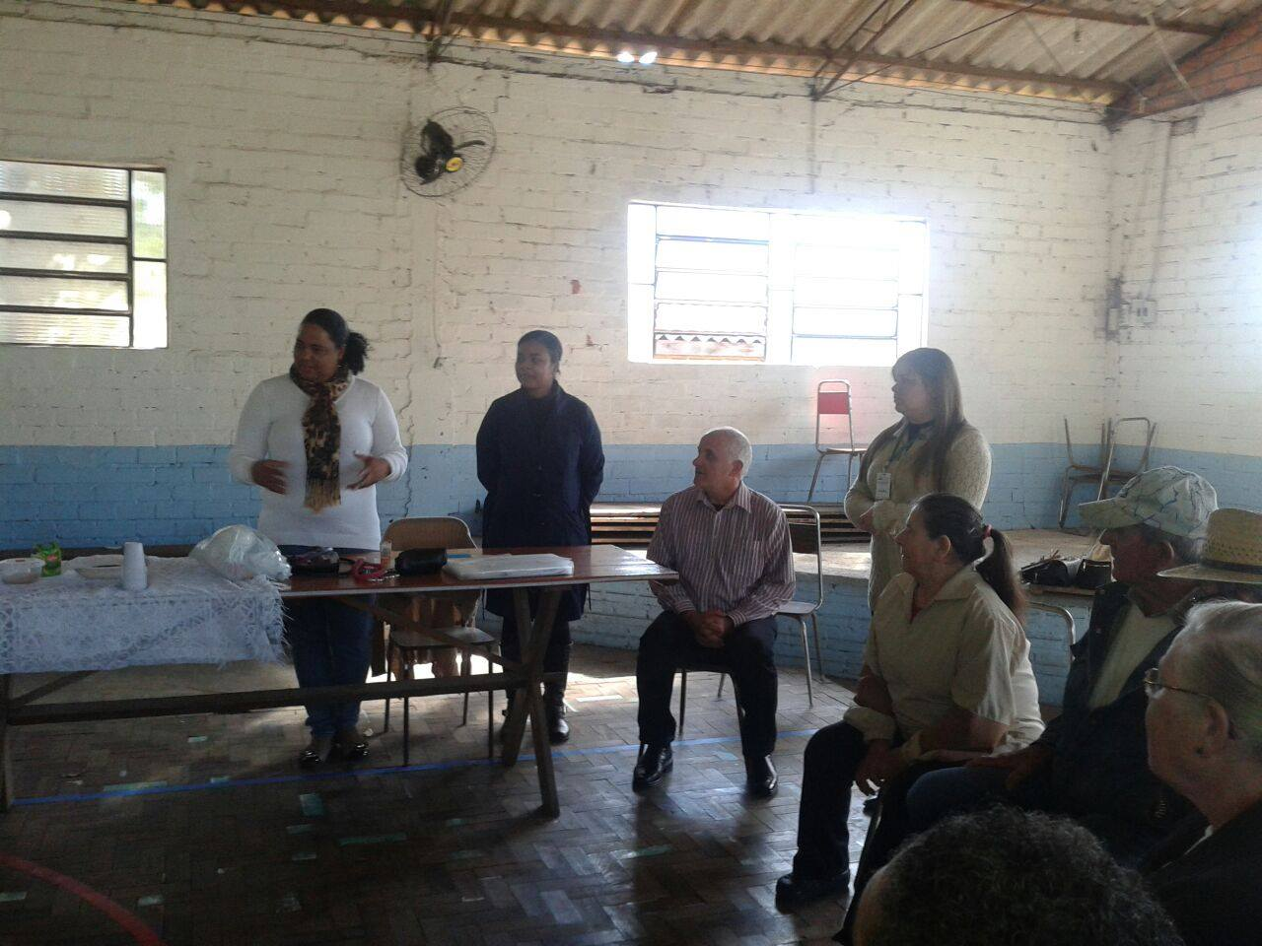
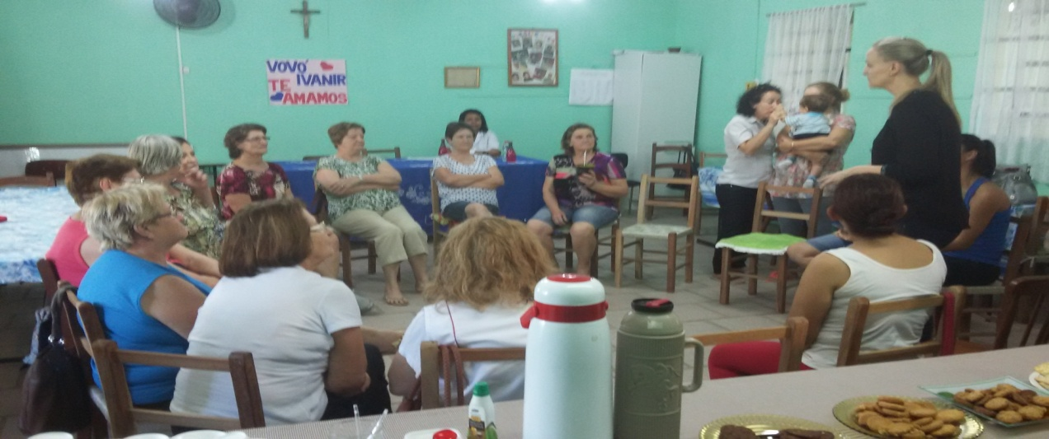
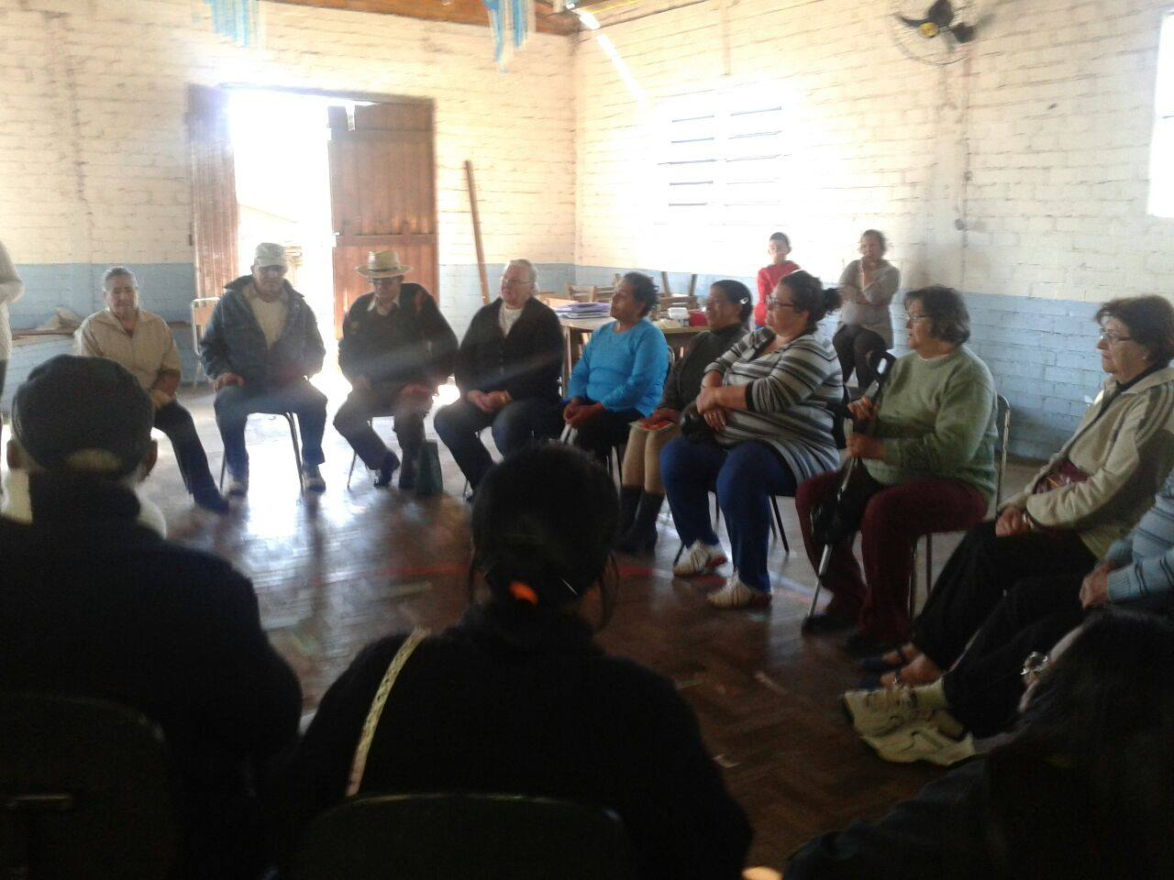
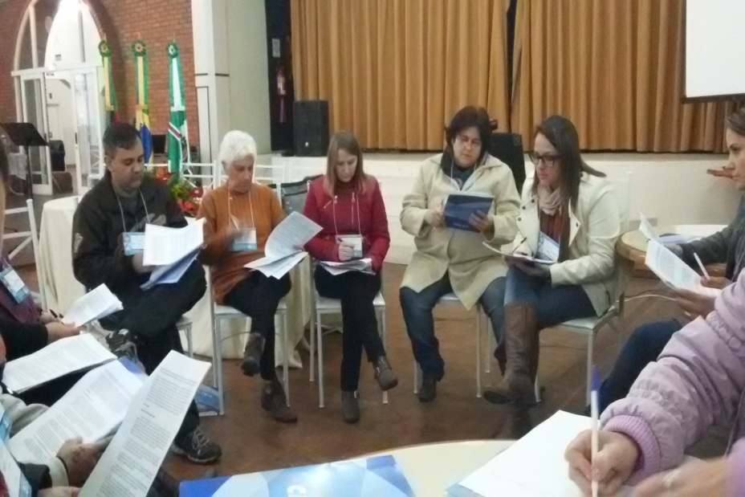
Muito obrigada!

